Slide 1
FUNDAMENTOS DE MACHINE LEARNING
Árboles de Decisión

Slide 2

FMY0100
Árboles de Decisión
Los árboles de decisión son representaciones gráficas de posibles soluciones a una decisión basadas en ciertas condiciones.
Es uno de los algoritmos de aprendizaje supervisado más utilizados en Machine Learning y pueden realizar tareas de clasificación o regresión.

Slide 3

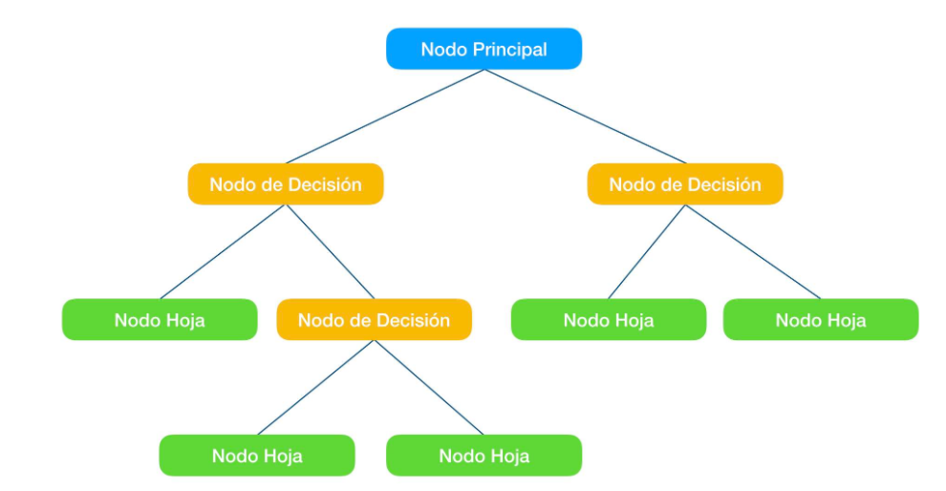
FMY0100
Árboles de Decisión
Los árboles de decisión tienen un primer nodo llamado raíz (root) y luego se descomponen el resto de atributos de entrada en dos o más ramas planteando una condición que puede ser cierta o falsa.
Cada nodo se vuelve a subdividir hasta llegar a las hojas que son los nodos finales y que equivalen a respuestas a la solución: Si/No, Comprar/Vender, o lo que sea que estemos clasificando.
https://vincentblog.xyz/posts/decision-
trees-arboles-de-decision-para-
clasificar-en-python

Slide 4
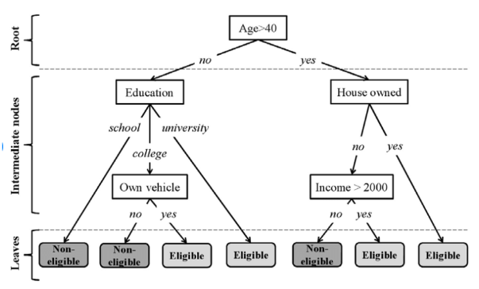
FMY0100
Árboles de Decisión
Ejemplo de árbol de decisión de clasificación para tareas de elegibilidad de otorgamiento de crédito:
https://www.researchgate.net/figure/Example-of-a-Decision-Tree-Classier-for-the-Task-of-Credit-Eligibility-Identication_fig16_319669462

Slide 5
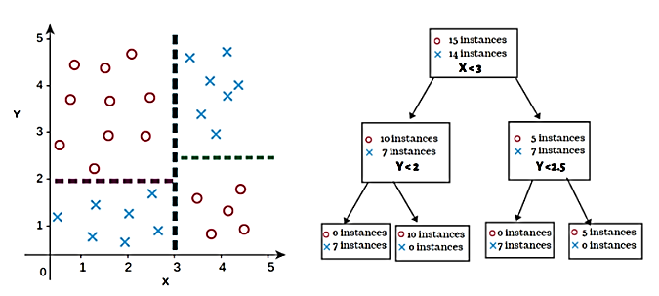
FMY0100
Árboles de Decisión
Cuando la variable a predecir es categórica (dos clases para clasificación binaria o más de dos para multiclase), el algoritmo genera recursivamente particiones en el espacio de variables explicativas, con el objetivo de obtener los nodos más puros posibles, es decir, que el nodo quede lo más concentrado posible en una sola clase.
Clasificación
https://towardsdatascience.com/decision-tree-overview-with-no-maths-66b256281e2b

Slide 6
FMY0100
Árboles de Decisión
Clasificación
Para generar el árbol debemos :
Elegir un predictor
Encontrar un punto de división de las ramas que reduzca la entropía o impureza (índice de Gini)
También, debemos considerar que la división puede forzarse a detenerse a través de:
Fijar una profundidad máxima
Determinar un valor para índice de impureza
Determinar el número de muestras en cada nodo terminal

Slide 7
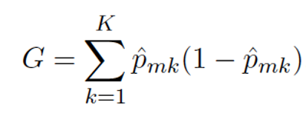
FMY0100
Árboles de Decisión
Índice de Gini
El atributo Gini de un nodo mide su impureza: un nodo es puro si su índice de Gini es igual a cero.
Para calcular este índice se usa la siguiente ecuación:
Donde Pmk es la proporción de observaciones de entrenamiento en la m-ésima región de la k-clase.

Slide 8
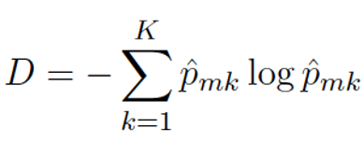
FMY0100
Árboles de Decisión
Entropía de Shanon
Otra forma de medir impureza es ocupar el nivel de entropía. La entropía de un conjunto es cero cuando contiene instancias de una clase.
La impureza de Gini es ligeramente más rápida de procesar. Mientras que la entropía produce árboles más equilibrados.
Donde Pmk es la proporción de observaciones de entrenamiento en la m-ésima región de la k-clase.

Slide 9
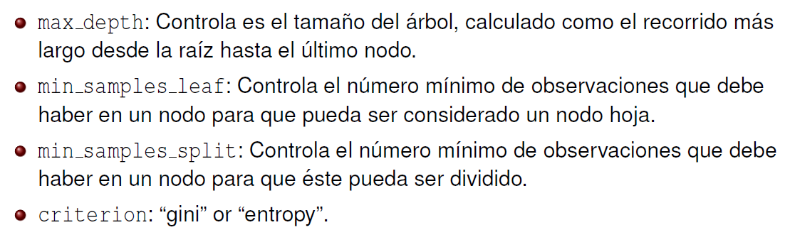
FMY0100
Árboles de Decisión
Hiperparámetros
Los conceptos anteriores nos permiten manejar algunos hiperparámetros del árbol de decisión:

Slide 10
RESUMEN
Árboles de Decisión
Clasificación con árboles de decisión

